Slide 1
数据采集系统开发

Slide 2
内容介绍
本系统整体结构
采用技术介绍
各功能模块介绍

Slide 3
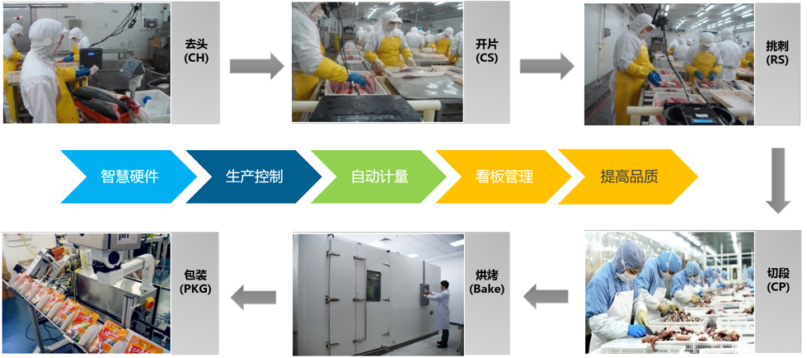
系统结构
在水产加工产线中通过硬件实现各工作节点的数据采集和管理

Slide 4
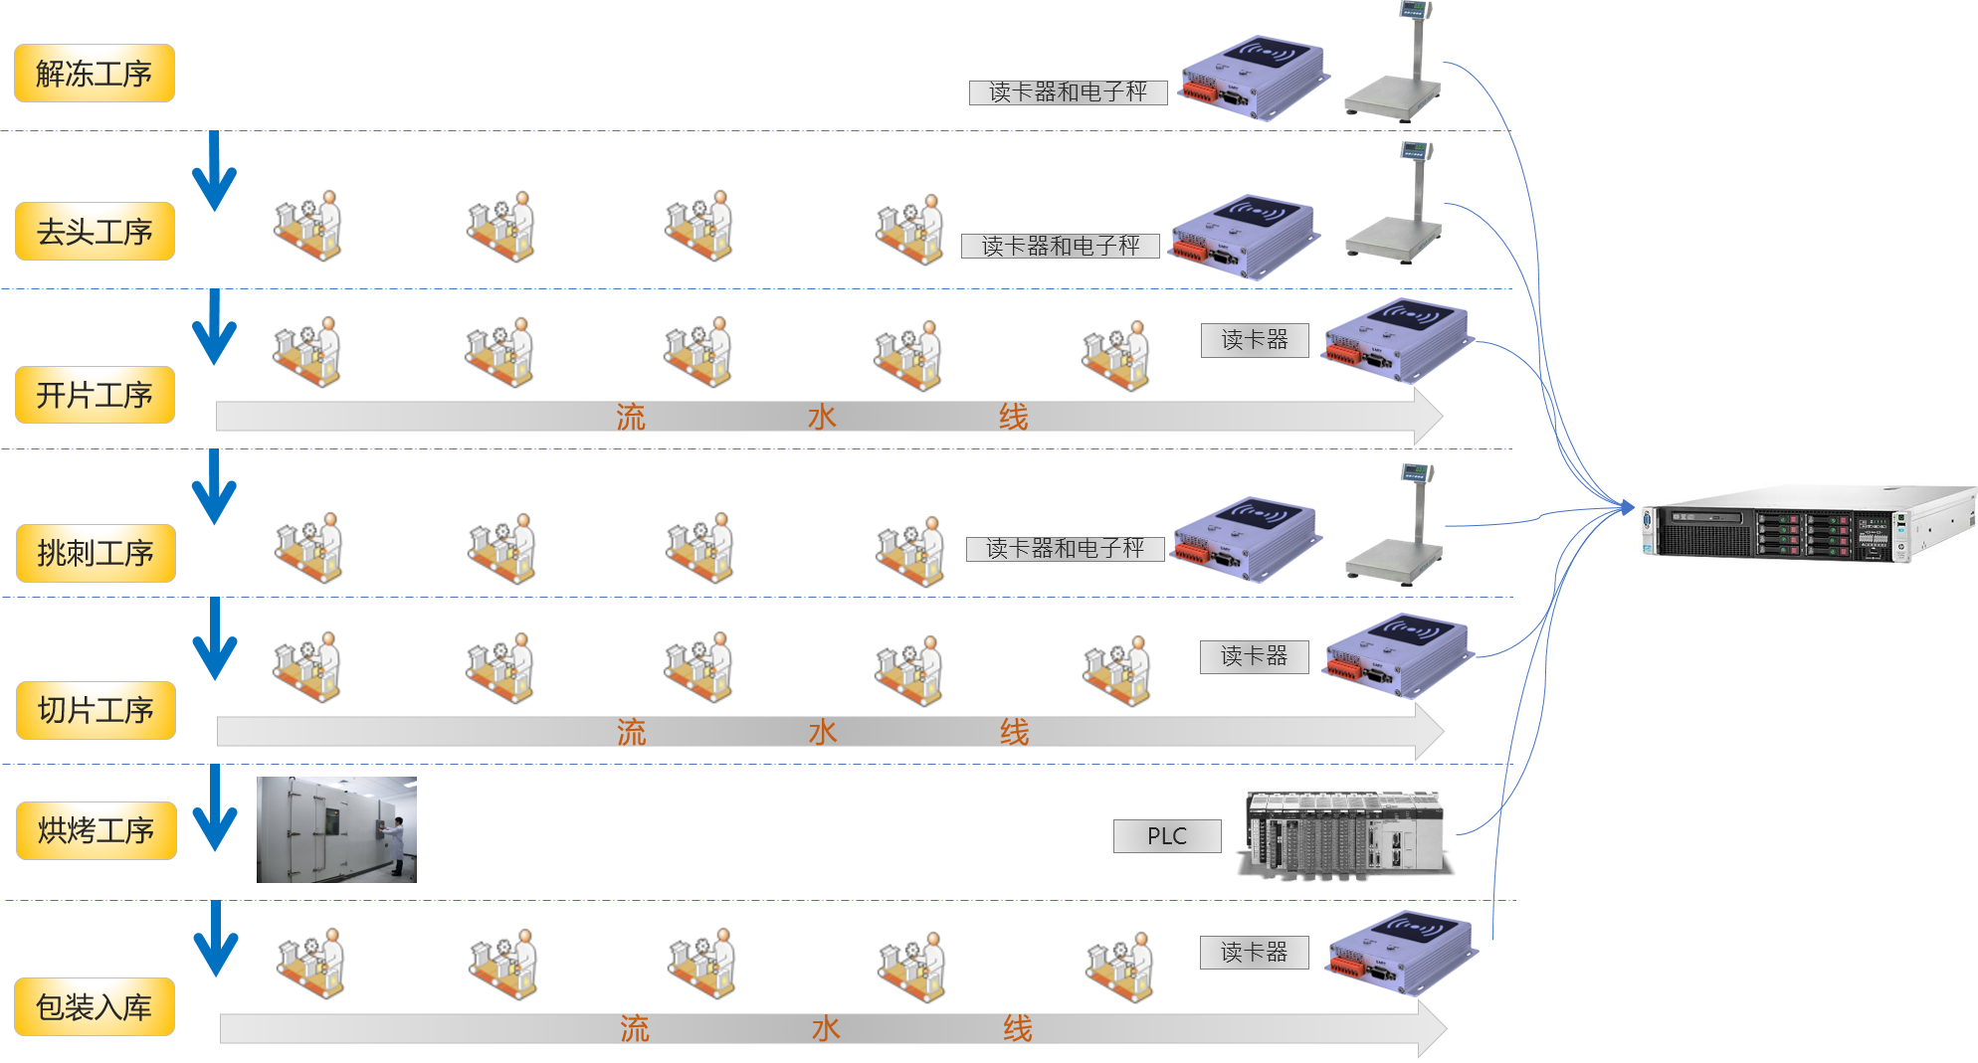
系统结构
流水线上各工作节点需要的硬件

Slide 5
系统整体功能模块
数据采集系统
基础资料
工人管理
工站管理
数据采集管理
数据采集
设备管理
采集记录维护
生产管理
工人上岗
工人绩效

Slide 6

采用技术及工具介绍
系统采用技术
.Net Framework运行平台
Visual Studio开发工具
C#语言
三层架构
Modbus通信协议

Slide 7
.NET与C#概述
.NET Framework（运行平台）
Visual Studio（开发工具）
VB.NET
C#
VC++
JScript
…
开发语言
.NET Framework 类库 (FCL)
Visual Studio 简介
IDE
开发Windows、Web程序、Office、Web服务、移动
高效开发

Slide 8
三层架构
表示层
实体层
业务逻辑层
数据访问层

Slide 9
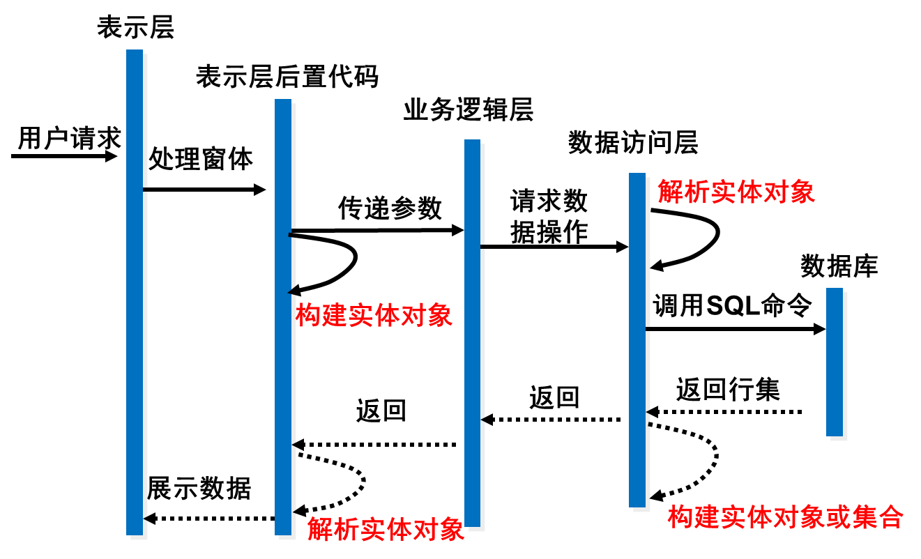
三层间数据传递

Slide 10
Modbus协议
MODBUS是法国MODICON(莫迪康)公司最先倡导的一种通讯规约，经过大多数公司的实际应用，逐渐被认可，成为一种标准的通讯规约，只要按照这种规约进行数据通讯或传输，不同的系统就可以通讯。目前，在RS232/RS485通讯过程中，更是广泛采用这种规约。
Modbus协议两种传输方式
ASCII传输方式
RTU传输方式（目前系统采用该传输方式）

Slide 11
Modbus RTU
当设备使用RTU模式在Modbus串行链路通信，报文中每个8位字节含有两个4位十六进制字符。这种模式的主要优点是较高的数据密度，在相同的波特率下比ASCII模式有更高的传输效率。每个报文必须以连续的字符流传送。
使用Modbus Poll、Modbus Slave、虚拟串口模拟器vspd实现串口设备模拟。

Slide 12
Modbus模拟环境
ModbusPoll是一个主站设备仿真软件，支持多文档接口，即可以同时监视多个从站设备及数据域
ModbusSlave是一个从站设备仿真软件，它用于接收主设备的命令包，并回送数据包；可用于测试和调试Modbus主站设备，便于观察Modbus通信过程中的各种报文
虚拟串口软件允许用户去模拟多个串口，支持所有的设置和信号线。通过使用虚拟串口对，写入到一个虚拟串口（例如COM1）的数据可以从另外一个串口（例如COM2）读出，实现两个串口程序之间的数据通信。
说明：模拟环境得搭建在《Modbus介绍》文档中

Slide 13
Modbus工作原理
使用虚拟串口vspd虚拟出几对串口，每对串口代表一种串口设备，例如读卡器、计数器等。
配置好主站、从站对应的一对串口后，启动连接。首先主站会向从站写入一个报文，然后从站接收后会向主站发送含有数据的报文，主站读取该报文。
主站向从站发送的报文
主站接收从站的报文
Modbus RTU返回的数据，第一个字节是设备ID，第二个字节是寄存器类型，第三字节是数据长度，最末的两个字节是CRC16校验码，中间的是数据

Slide 14
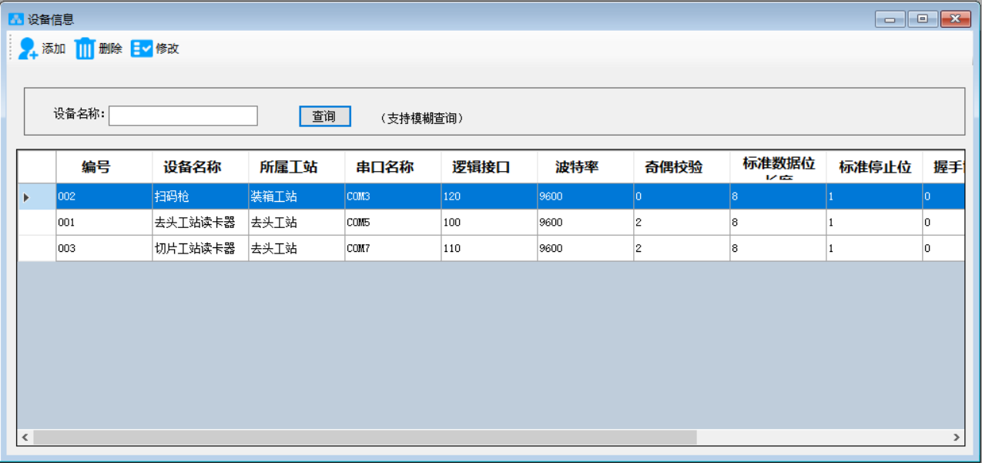
功能模块 — 设备配置
工站配置
配置工站的基本信息
实现对工站的新增、修改、删除、查询操作

Slide 15
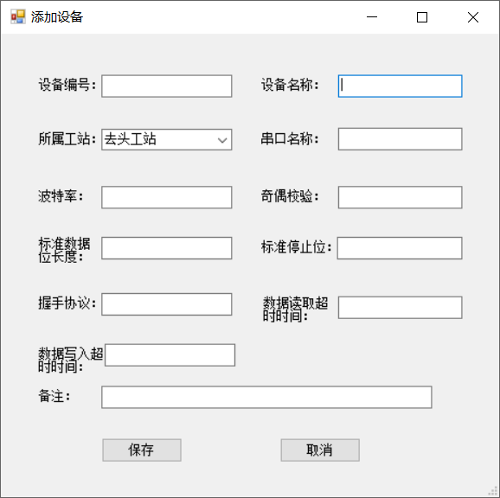
功能模块 — 设备配置
添加、修改功能
两个功能共用一个窗体，通过传递的参数来判断是添加还是修改功能
设备的添加/修改一定要与实际的设备参数一致
设备所属的工站是生产线中已经存在的工站
串口名称要与设备管理器中的串口名称相对应

Slide 16
功能模块 — 设备配置
删除功能
在展示窗口，选中一条设备记录，再单击“删除”，显示提示“是否删除”对话框，用户确认后删除。
删除有三种情况，一是删除成功，二是删除失败，三是设备被占用不能删除，再业务逻辑层要注意三种情况的判断
查询功能
查询条件为空时，点击“查询”按钮，展示所有设备的信息
输入设备的名称，实现按照设备名称的模糊查询
窗体加载时显示所有设备的信息

Slide 17
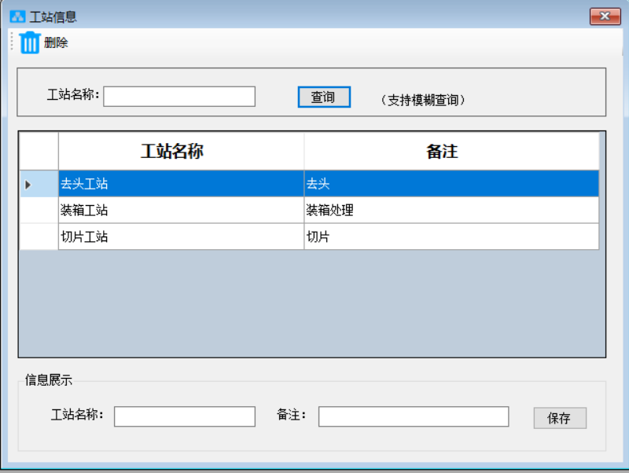
功能模块 — 工站配置
窗体加载
在列表中显示所有工站的信息
查询功能
输入工站名称，实现按照名称的模糊查询
当为空时，查询所有的工站信息
删除功能
选中列表中的一条记录，单击“删除”，提示后删除工站。
删除有三种情况，一是删除成功，二是删除失败，三是工站被占用不能删除，再业务逻辑层要注意三种情况的判断

Slide 18
功能模块 — 工站配置
添加功能
在窗体下方“信息展示”部分录入数据，单击保存添加新的工站，同时列表刷新，显示最新的信息。
修改功能
双击列表中的一条记录，将工站信息显示在“信息展示”中，修改后点击保存，并清空，同时列表刷新。
注意：在BLL层区分添加还是修改操作

Slide 19
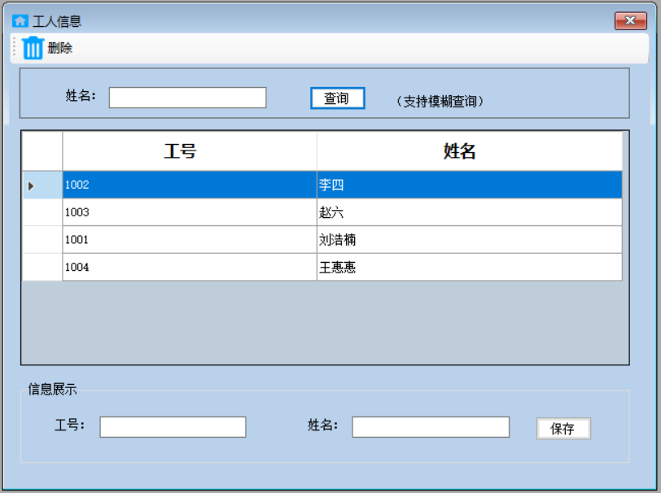
功能模块 — 工人配置
窗体加载
在列表中显示所有工人的信息
查询功能
输入工人名称，实现按照名称的模糊查询
当为空时，查询所有的工人信息
删除功能
选中列表中的一条记录，单击“删除”，提示后删除工人。
删除有三种情况，一是删除成功，二是删除失败，三是工人已被关联不能删除，再业务逻辑层要注意三种情况的判断

Slide 20
功能模块 — 工人配置
添加功能
在窗体下方“信息展示”部分录入数据，单击保存添加新的工人，同时列表刷新，显示最新的信息。
修改功能
双击列表中的一条记录，将工人信息显示在“信息展示”中，修改后点击保存，并清空，同时列表刷新。
注意：在BLL层区分添加还是修改操作

Slide 21
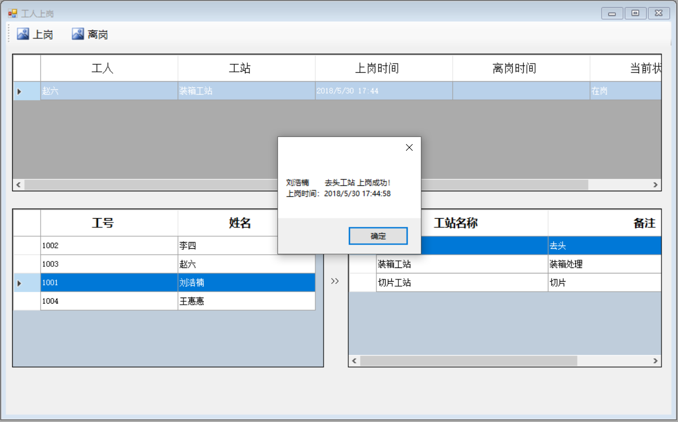
功能模块 — 上岗管理
窗体加载
显示所有在岗的上岗记录信息
显示所有工人的信息
显示所有工站的信息
上岗功能
在工人列表选中一名工人，在工站列表选中一个工站，点击“上岗”
已经上岗的工人不能再次上岗
离岗功能
选中上岗记录中一条记录，点击“离岗”，将离岗时间记录下来，并刷新页面

Slide 22
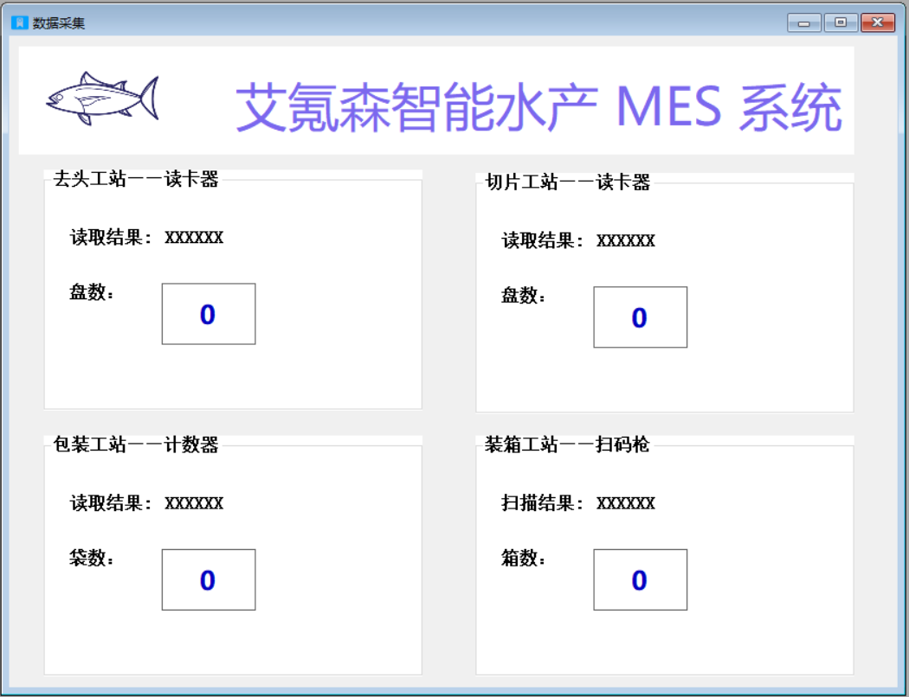
功能模块 — 数据采集

Slide 23
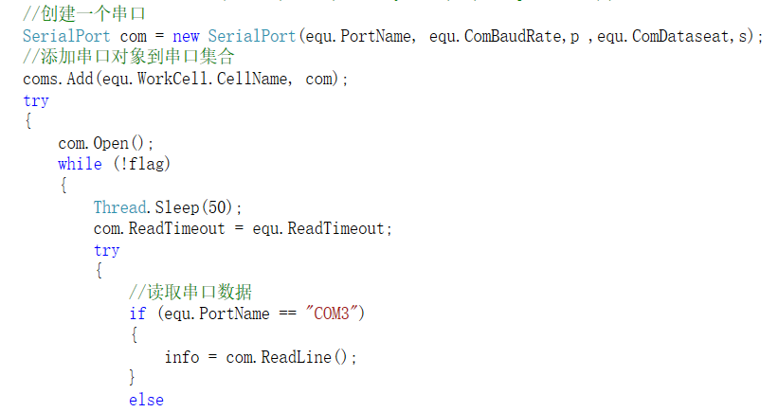
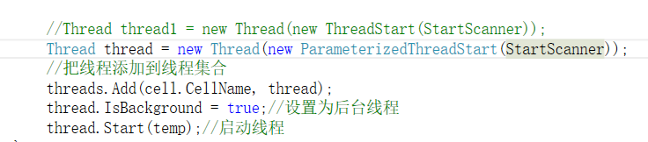
功能模块 — 数据采集
采集扫码枪数据
从设备中读取扫码枪的配置数据
工人上岗工站后，该工站的设备才能启动并采集数据
采集的数据实时的显示在窗体中

Slide 24
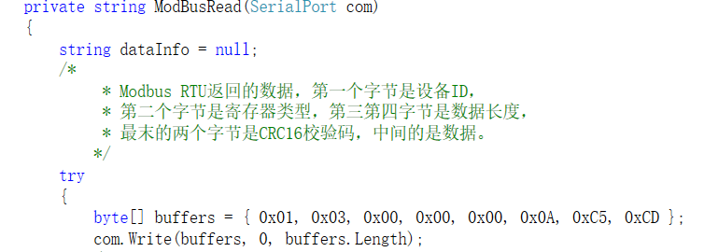
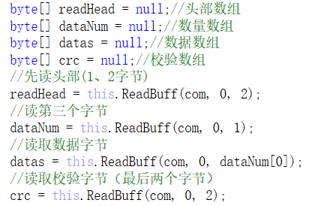
功能模块 — 数据采集
采集基于Modbus协议的模拟串口数据

Slide 25
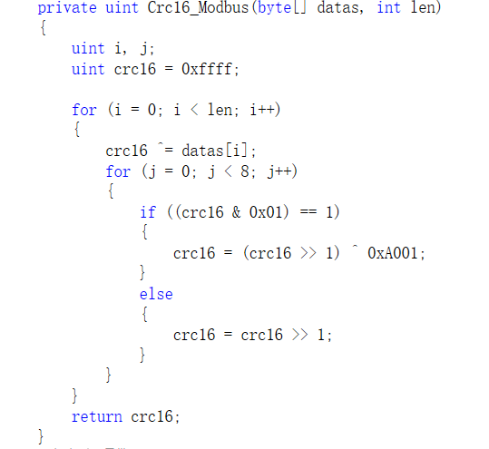
功能模块 — 数据采集
CRC校验
crc16位校验方法，返回无符号整数转换时按低位到高位的顺序转换的

Slide 26
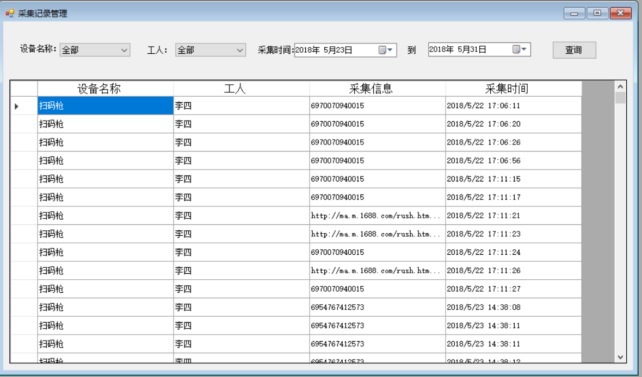
功能模块 — 采集记录维护
窗体加载
显示所有的采集记录
将设备、工人的查询条件填充
查询
多条件查询，按照设备、工人、采集区间

Slide 27
赋能校园
人才共建

